Slide 1
ソーシャルメディアとSNSによるサービス革新
前半：SNS
後半：ソーシャルメディア

Slide 2
ソーシャルネットワークを
知識ネットワークに変える
Webマーケティングイノベーション
２０１４年１１月２８日

Slide 3
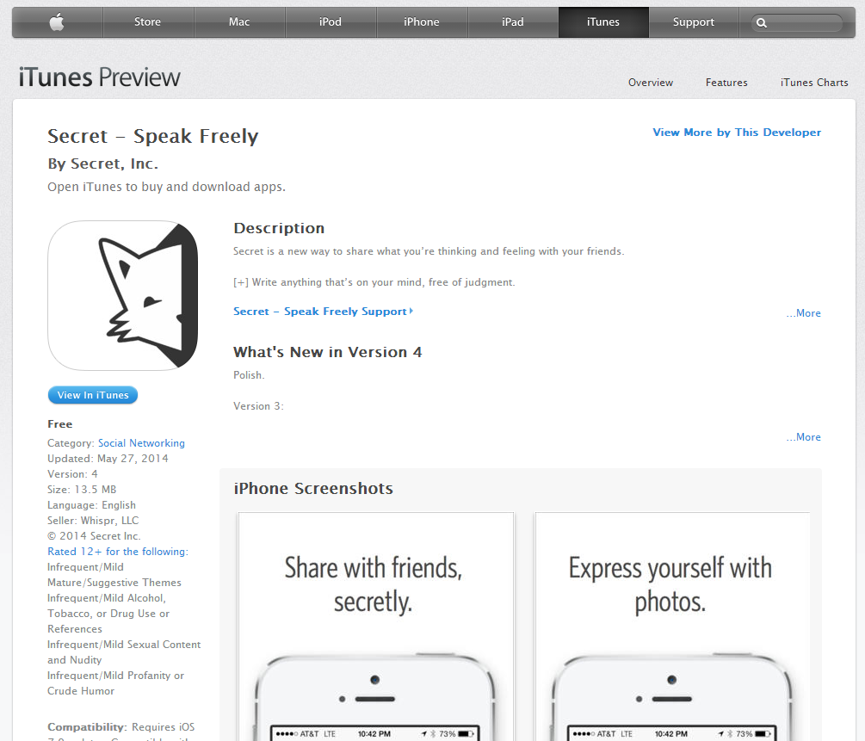

Slide 4
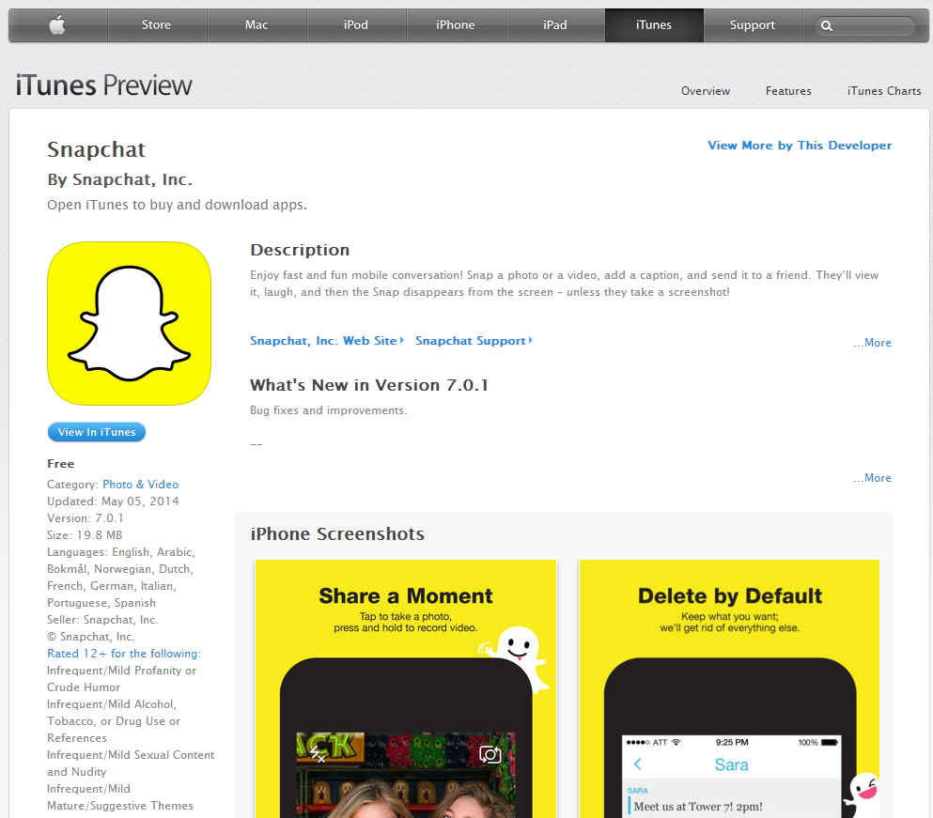

Slide 5
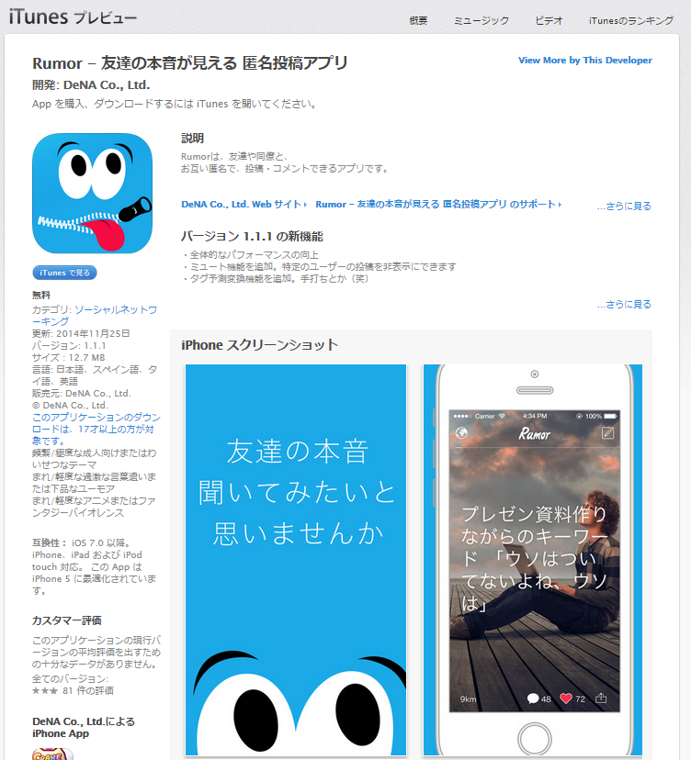

Slide 6
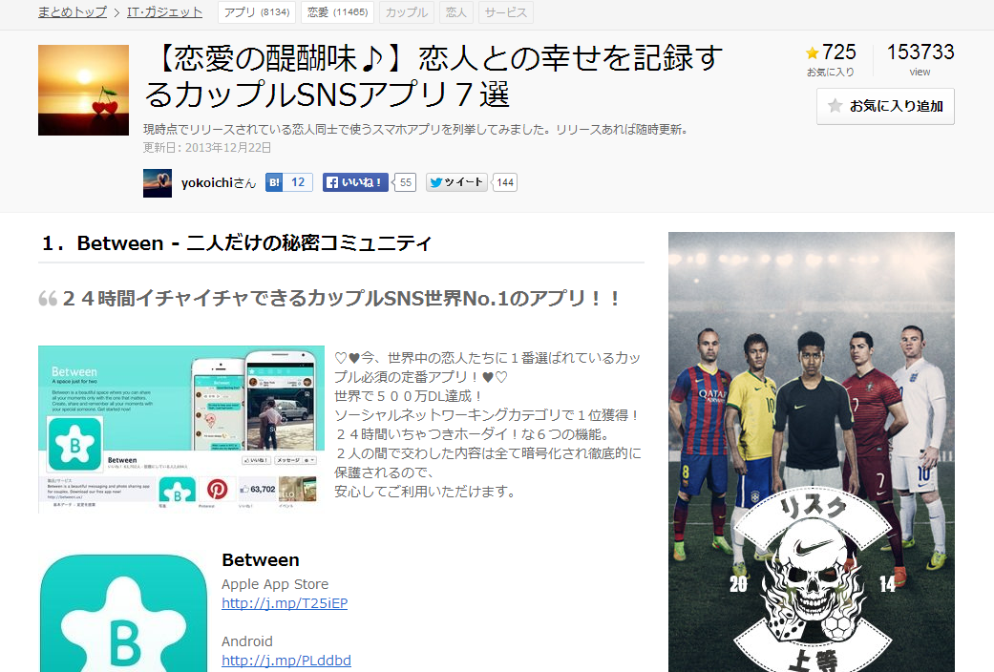

Slide 7
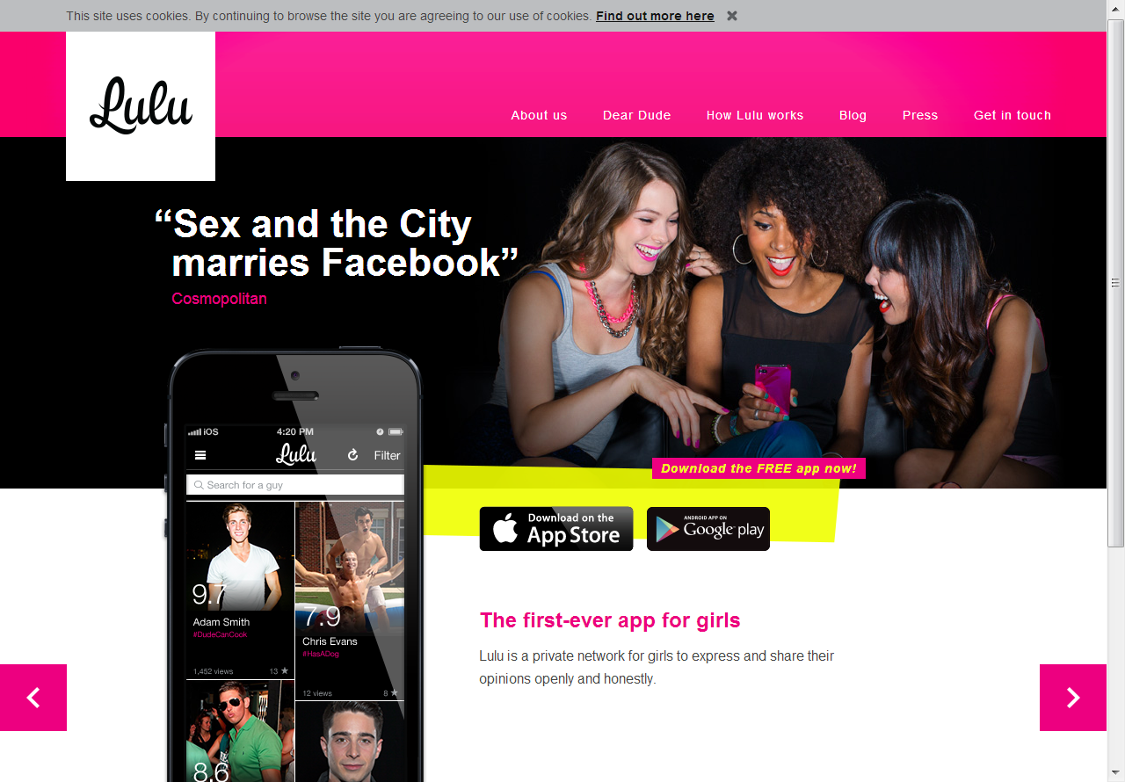
女性限定のオトコの品定めSNS。つきあった男性をユーモア、ファーストキス、マナー、約束事…10段階で評価して登録し、女性オンリーでシェアする。「最初のキスは？」「まあまあ平均的」などの選択式で平均点数でランキング化される。

Slide 8
アツメル、ナラベル、ヒキダス、カキダス
の4つのリサーチ能力の開発
アツメル
  情報を収集する
ナラベル
  情報を整理する
ヒキダス
  情報を分析する
カキダス
  情報を発信する
情報収集
インターネットの活用
情報整理
情報分析
情報発信
リサーチのワークフロー図

Slide 9
情報収集の方法
検索で情報を収集する
書籍（メディア）で情報を収集する
人に聞いて情報を収集する

Slide 10
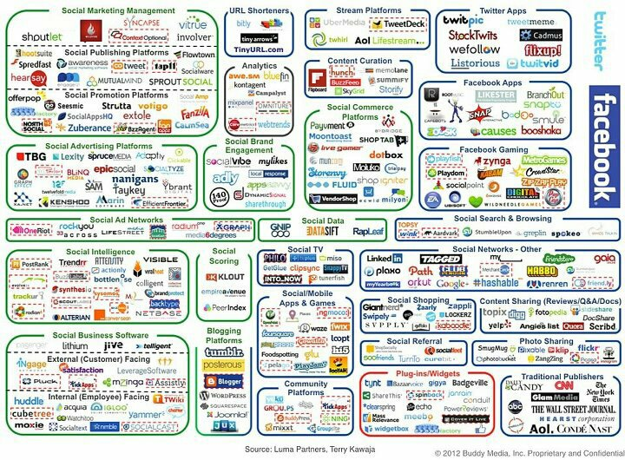

Slide 11
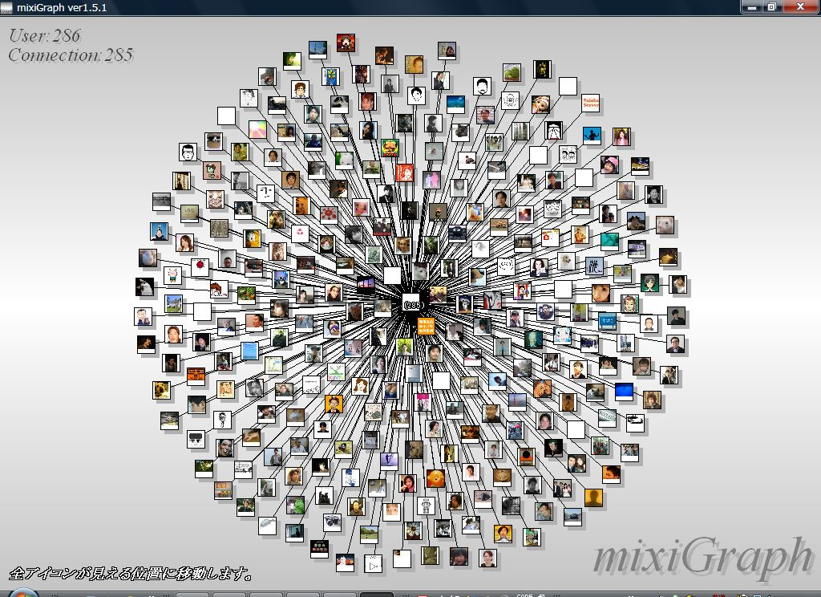

Slide 12
企業の資本は４つ
経済的資本（資金）
人的資本（人材）
文化資本（風土）
社会的資本（人間関係）
  ビジネス人脈、レピュテーション、コミュニティ…….

Slide 13
ソーシャルネットワークに関する
さまざまな知見
近年、ソーシャルネットワークのデジタル化によって、人脈が可視化され、研究しやすくなった。
ブログやSNS、掲示板、チャット、メッセンジャー、Wikipediaなど、メール以外のコミュニケーションツールが急速に普及。
ソーシャルネットワークの研究を、どう企業経営に活用できるのか、を考える。

Slide 14

スモールワールド
「狭い世界ですから…」「小さな世界」
社会学者スタンリー・ミルグラム
  http://www.stanleymilgram.com/
郵便物をランダム転送してどのようなネットワークが現れるかを研究した先駆者

Slide 15
Six Degrees?
・Small World Research project
http://smallworld.columbia.edu/
参加者がランダムにメールを転送しあう実験
予め決めた”ターゲット”19人に何人で到達するか？
171カ国、6万人で試した結果、19人のターゲットに伝わるまでに、国内なら5人、国外では7人経由して到達することが分かった。

Slide 16
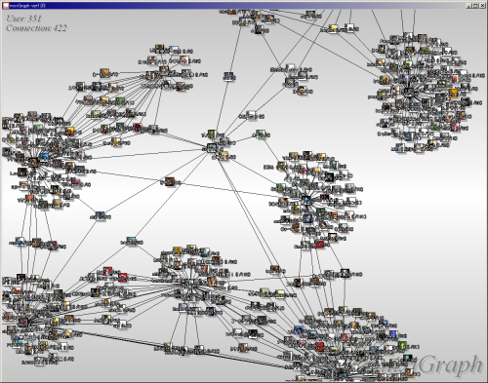
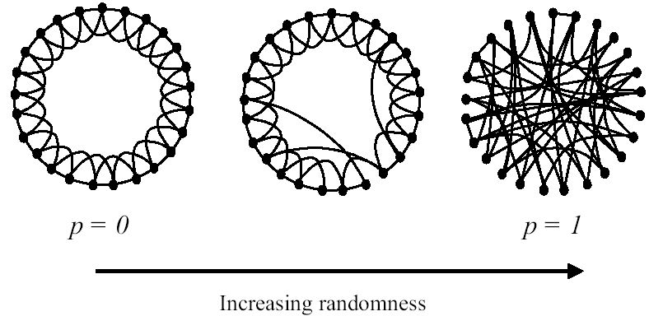
スケールフリーネットワーク？
Ｗｅｂ上にみつかるうまい定義
http://d.hatena.ne.jp/keyword/%A5%B9%A5%B1%A1%BC%A5%EB%A5%D5%A5%EA%A1%BC%A5%CD%A5%C3%A5%C8%A5%EF%A1%BC%A5%AF
ランダムネットワークとの違い

Slide 17
現実のネットワークの特徴
ＮＡＳＡの研究
Networks, Search, and TheSmall-World Problem ネットワーク、検索、小さな世界問題
http://shemesh.larc.nasa.gov/Lectures/OldColloq/WattsColloquium.pdf
１ Homophily
類は友を呼ぶ。似たもの同士がつながっている。
２ Triadic closure
あなた、私、第３者の３人の関係がランダムよりは近いということ
３ 地域と職業のつながりは特別に強い意味を持つ

Slide 18
「弱い紐帯の強み」
"The strength of weak ties" 説
スタンフォード大学の社会学者マーク・グラノヴェッターが提唱する理論。
私たちは普段から高頻度で接し信頼しあう強い関係を結ぶことが、人脈力だと思いがちだが、現実の人間関係において、重要な社会資本を生み出しているのは、社外や遠方で時々会うような人たちとの弱い関係の方なのだ。
  転職、結婚、大きな受注、イノベーション創出のきっかけとなるような関係をうみだすのは弱い紐帯
  「パーソナルネットワークに遠方の人を数多く含んでいる管理職は昇進が早い」（大手企業調査）

Slide 19

弱い紐帯の理論
いつもはあまり密接につながっていない知人を通して、有用な情報がもたらされるという理論。異なる環境にいて、異なる価値観を持ち、関係も深くはない友人知人が、普段と違った貴重な情報や関係接点をもたらす。

Slide 20
人脈の維持コスト
平常、弱い紐帯は1年間に9割が消失する
  たまにしか会わない人と連絡しつづける
  消失した人脈を新規で補充しつづける
  高い維持コストをどう維持するか？
  ITソーシャルネットワークを積極的に活用する

Slide 21
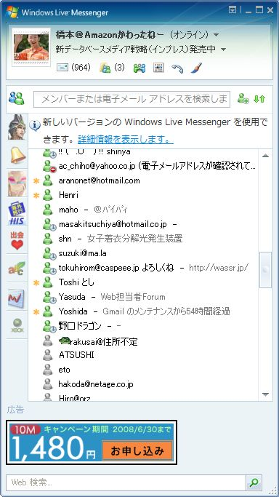
インスタントメッセンジャーによる
弱い紐帯の維持と活性化
何かの当事者、専門家という観点で選んだ人脈150人を登録
互いの在席状況を共有できる近しい関係性
メールレスでいきなり会議が可能。
メール数、会議数が減るメリット。
進捗締切の意外な管理効果

Slide 22
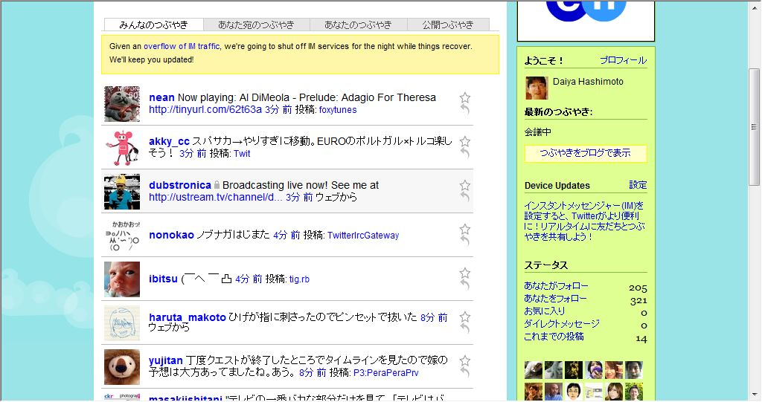
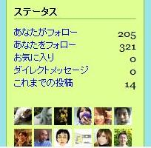
インスタントメッセンジャーの魅力
知識と暇がある人に教えてもらう
  １００人以上いれば誰かしら暇である。
  真夜中でも遠慮要らず
  バーチャルに隣席の人を増やすことができる
人間の関係性で教えてもらう
  仲良くなりたい、貸し借りがある、惚れている…
若手エンジニア層に人気のつぶやき共有サービスTwitter

Slide 23
構造的空隙の理論
ロナルド・S・バート提唱。
今まで縁のなかったコミュニティ同士をつなぐ「重複のないコンタクト」のこと。知人のクラスタ間を結びつける人は、知人の数が少なくても、ネットワーク構造上で重要な役割を果たす。
ただ知り合いを増やせばよいわけではない。量より質であり、質とは構造同値の低い関係のこと。構造同値が低いとは、他人と重複することがないユニークな人間関係のこと。

Slide 24
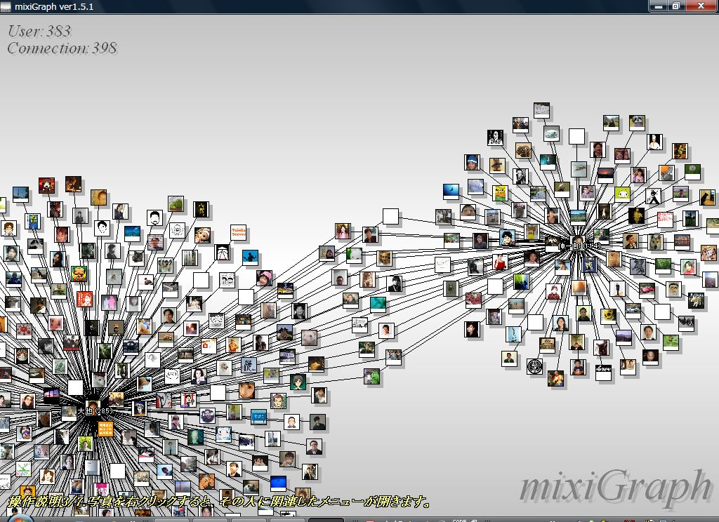
誰がブリッジなのか？
社内の皆が知っている社外の偉い人を知っていても価値は小さい。皆が知らない人と私だけがつながっている関係（ブリッジ）を持つことが、二つの組織を結びつける仲介力につながる。仲介力の高い人＝人脈の中心なのである。
http://www.fmp.jp/~sugimoto/mixiGraph/

Slide 25

ボンドキャピタルとブリッジキャピタル
「ソーシャルキャピタルは大きく二種類に分けられるという。第一は、ボンド・キャピタル。密着型の関係から生まれるソーシャル・キャピタルで、家族や親しい友人などとの信頼と愛情で結ばれた深い絆が、これに該当する。生きるか死ぬかの瀬戸際で頼りになるのは、これだ。ボンド・キャピタルは、生活をするうえでも、また心の安寧を得るうえでも、欠かせない。これに対して、ブリッジ・キャピタルは、広く社会における対人関係から生まれるソーシャルキャピタルである。 均質な環境から外に目を向け、新しい人と知り合って信頼を獲得するとき、ブリッジ・キャピタルが生まれる。パットナムによれば、ブリッジ・キャピタルは「これまで接触のなかった外の世界とのルートをつくり、情報を発信する」のに役立つという。ブリッジ・キャピタルは社会の潤滑剤であり、「懐を拡げ、持ちつ持たれつの関係作りをする働きがある」」

Slide 26
信頼の解き放ちの理論
赤の他人を信頼できるかどうか（一般的信頼）の度合いが高い社会では、離れたコミュニティにいる者同士が、近道を作って情報交換をすることが容易になる。（山岸俊男、１９９８）
内輪びいきの安心を大切にする日本より、初対面の相手を見極めつつ信頼するアメリカの方が、人間同士の距離を短く詰めやすい。

Slide 27
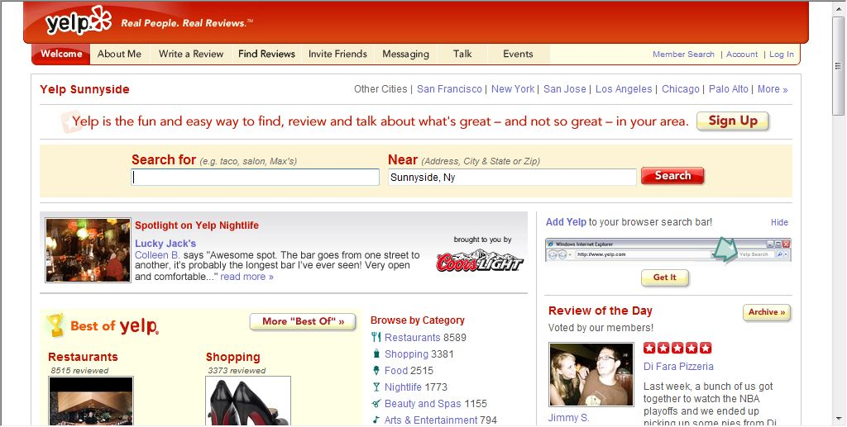
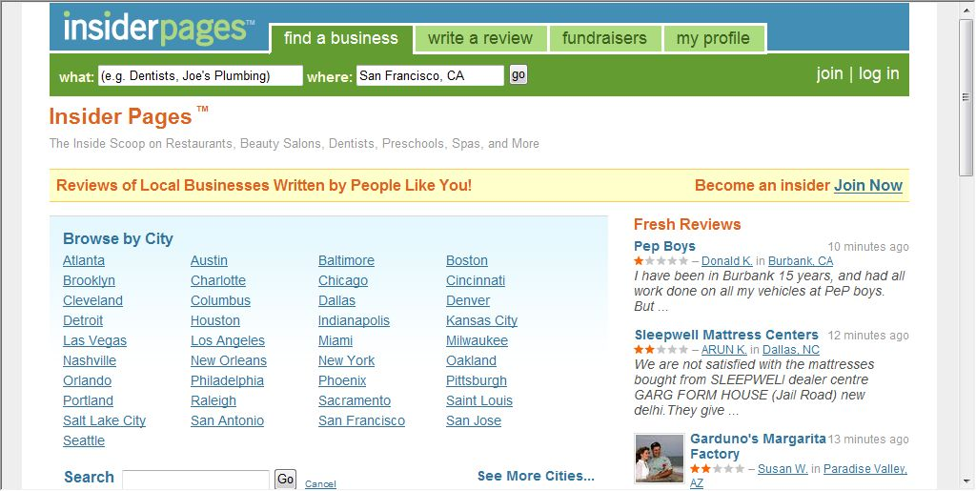
信頼関係をベースに知識を蓄積
Yelp、Insiderpages地域SNS型レビューサイトの急成長。
街の住人たちがSNS上で、レストランや歯医者や本屋のレビューを書く。
顔が見える地縁関係上では嘘がつけない。
ソーシャルキャピタルの価値が増大していく

Slide 28
どこまで内輪を広げる？
適正規模150人説
イギリスのサル学者のロバート・ダンバーによる調査。人間はどのくらいの規模の集団で生活しているかを様々な地域の、様々な組織で調べた。
その結果、約150人が現代の人間が共同生活を営むのに最適な規模だという結論に達した。
軍隊や会社、宗教組織などの機能単位も約150人である。これが構成員が個人的つながりを持ち、信頼関係を保てる限界という説。

Slide 29
BAモデルの理論
新たな構成員が増え続けて成長していくネットワークのモデルの一つ。人は強いものに魅かれやすい。アルバート＝ラズロ・バラバシとレカ・アルバートが提唱。
「この人は有力だからつながっていこう」という心理によって、新規参加者は既に知り合いの多い人を優先選択する。
その結果、少数のハブ型人間が一層影響力を強めて、スケールフリーの性質を強くしていく。
早期にネットワークに加入した人が有利

Slide 30
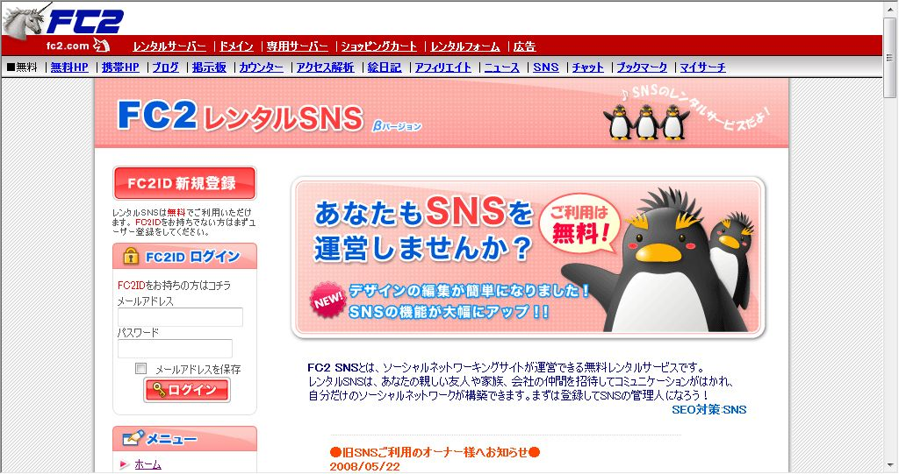
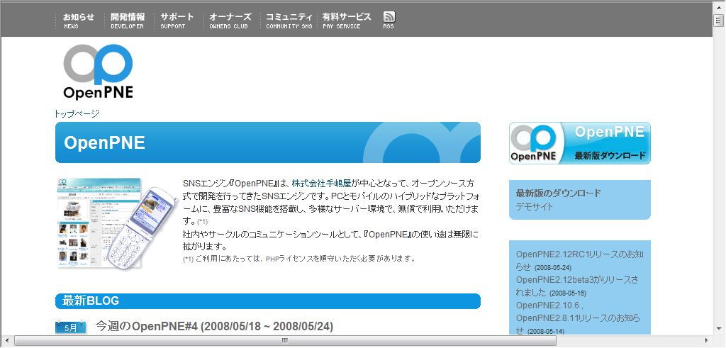
SNSコミュニティの創設
自ら創設するという選択肢もある
FC2レンタルSNS
http://sns.fc2.com/
無料でソーシャルネットワークを構築できるWebサービス。
OpenPNE
http://www.openpne.jp/
自前のサーバにインストールするソーシャルネットワークのサーバアプリケーション。オープンソース。社内SNSが簡単に。

Slide 31
見えざる大学の理論
D.プライスが提唱
地理的に遠く離れた別々の組織に所属する比較的少数のエリート科学者たちが、個人的でインフォーマルに情報交換を行うことで、最先端領域において、多大な影響力を及ぼす集団になる現象。
公式なつながりや共通点はない集団
  気が合うから、レスペクトしあっているから集まる
企業内にも見えざる大学があるか。
  自主勉強会、研究サークル、たばこ部屋、ゴルフ、異業種交流会…。

Slide 32
インフォーマル＝“裏”感覚が重要
トイレの壁新聞の情報浸透率（R社のKM）
  KM調査のインタビュー（２００５）
たばこ部屋における情報密度
秘密の場の共有感が親密さをうむ
学校裏サイト：105校に 全体の7割超す－－横浜市教委調査 ／神奈川
  http://mainichi.jp/area/kanagawa/news/20080508ddlk14040185000c.html
  “裏”は情報交換が良くも悪くも活発になる
  公式社内掲示板は閑古鳥でも、勝手コミュニティは発達する

Slide 33
日本家屋のしきりを組織に
風通しの良い組織の襖・簾・障子式のしきりをつくることが重要（しきりが光、音、雰囲気を完全に遮断しない日本家屋の知恵）
現場のネットワーキング創意工夫の”黙認”
原則禁止の外部のASPサービスを利用したり、フリーソフトのインストールを行うことを、上司はある程度、見てみぬふりをすることも。
  プロジェクト単位の社内外ML、掲示板、Wiki
内部統制と創造性のバランス意識で経営

Slide 34

情報のしきり
職場のレイアウトもまたしきりである。当初は、管理者が労働者を見渡し、監視する配置が好まれたが、生産性の追求の結果、作業の流れやコミュニケーションを重視するレイアウトが登場する。そして、最新のコンピュータで情報化されたオフィスでは、物理的なしきりよりも、情報のしきりが大切になってきた、という。

Slide 35

パーコレーションの理論
浸透閾値の理論
コーヒーフィルターの抽出時間から、情報の伝播や伝染病の感染拡大の速度までに適用。
つながり密度が一定の閾値を越えると系の性質が変わる

Slide 36
つながると全体の性質が変わる
箱にパチンコ玉とガラス玉を適当な割合で、上下左右が隣接するように整列させて、大量に詰める。
パチンコ玉は電流を通すが、ガラス玉は通さない。
上から電流を流すと、ガラス玉が多いうちは電流は下まで伝わらない。
パチンコ玉の数が一定の割合（31％）を超えると電流が伝わる。
全体の性質が突然変わる

Slide 37

爆発的威力を発揮する可能性
噂やデマの研究事例として有名な、1972年の愛知県豊川信用金庫事件。
美容室で女子高生が「信用金庫は就職先として危ない」という会話を美容院で話したことがきっかけで、伝言ゲームのように内容が誤解されて広まり、大規模な取り付け騒ぎに発展

Slide 38
ネット上のFlashmobs現象
江の島清掃Mob
  あるテレビ番組で江の島（神奈川の観光地）の浜を清掃する企画を察知した２ちゃんねる住人たちが、その番組の前の日に現地に大集合して、浜をキレイに清掃してしまった。テレビ側は、撮影当日ゴミのない浜を掃除しているフリをせざるを得なくなった。
牛丼屋で大集合MOb
  ２ちゃんねるでしめしあわせた集団数千人が特定の牛丼店舗に同時集合してまったく同じややこしい注文を行った。その結果、店舗はマヒしてしまい、「２ちゃんねるお断り」の店も現れたとか。
広島折鶴Mob
  広島の平和公園で数十万羽の折鶴が不届きな学生によって放火で消失。これを嘆いた２ちゃんねる住人らが短期間に日本中に呼びかけて折鶴を100万羽以上を集めて寄付。

Slide 39
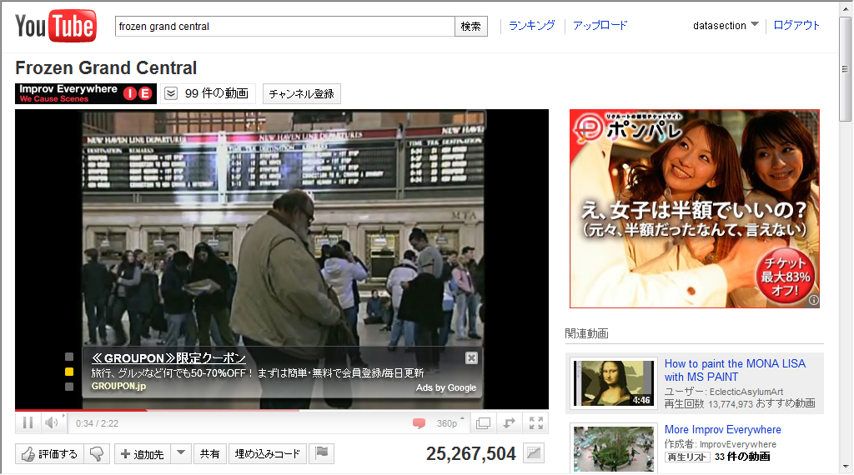

Slide 40
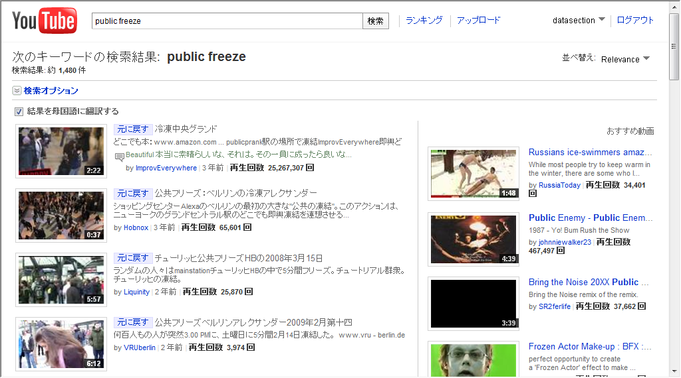
Public Freeze

Slide 41
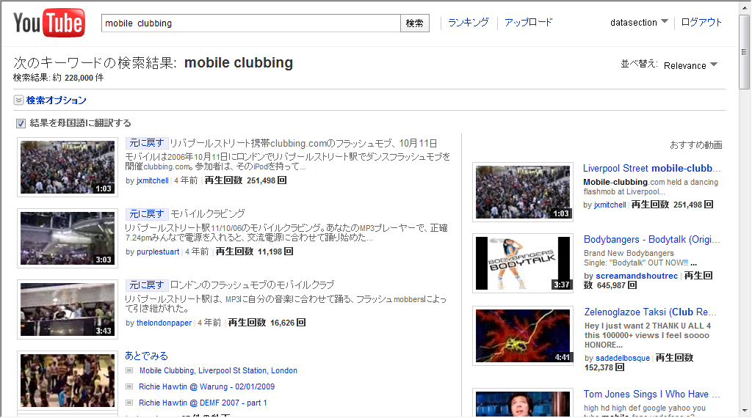
Mobile Clubbing

Slide 42
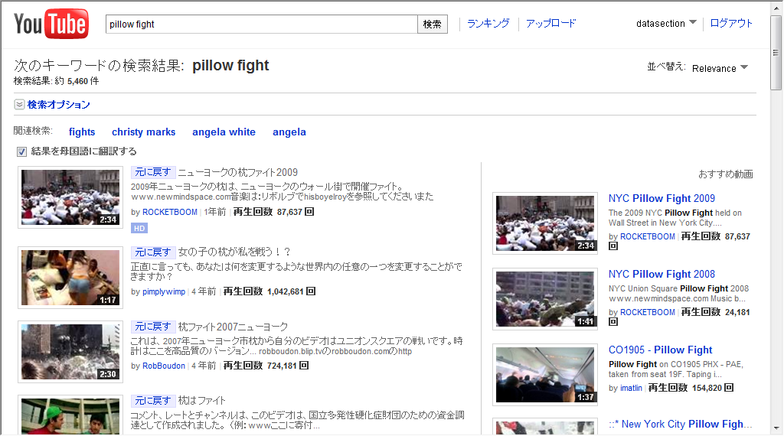
Pillow Fight

Slide 43
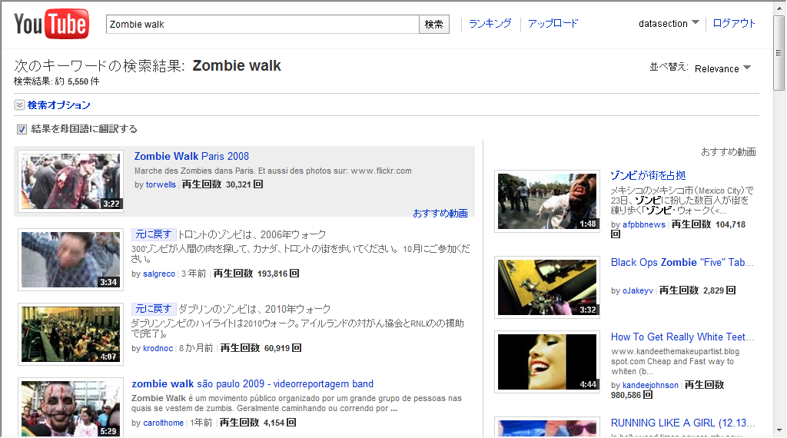
Zombie Walk

Slide 44
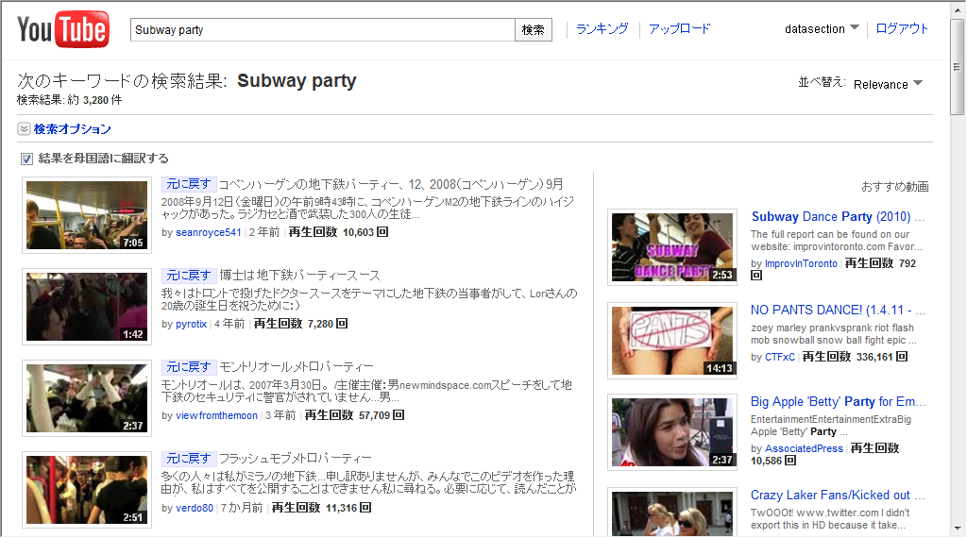
Subway Party

Slide 45
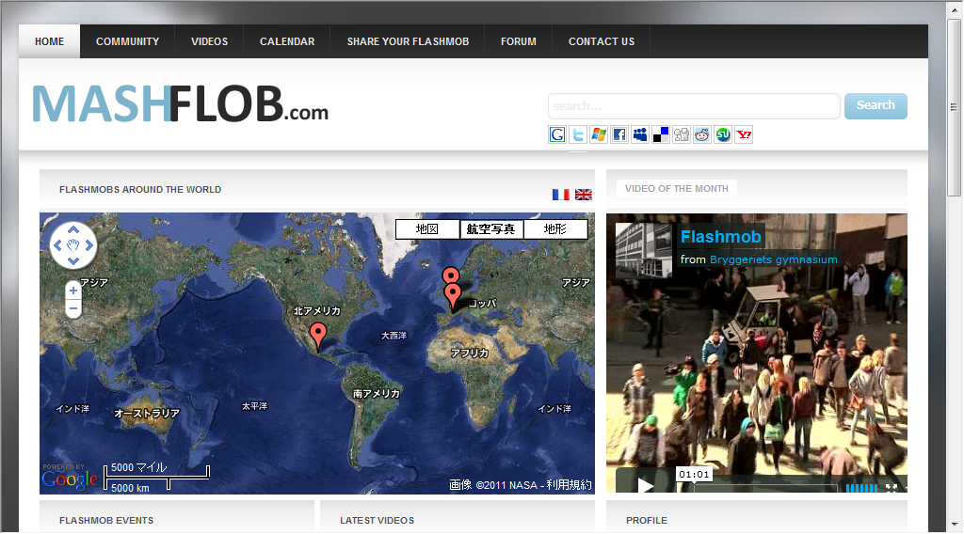

Slide 46
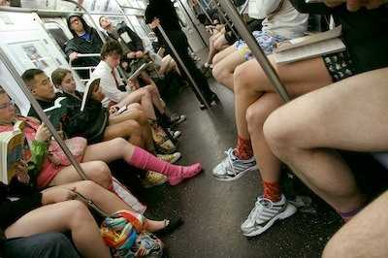
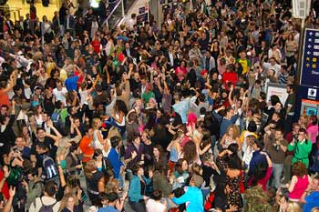
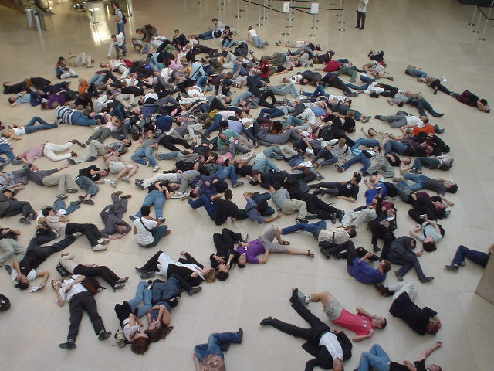
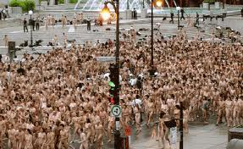

Slide 47
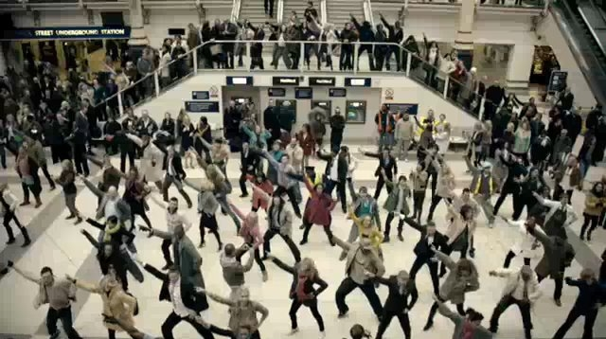
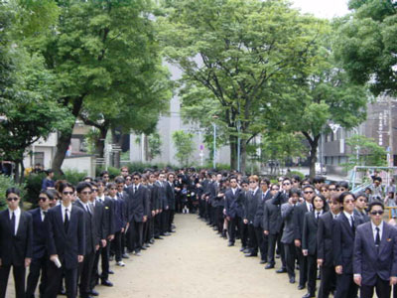
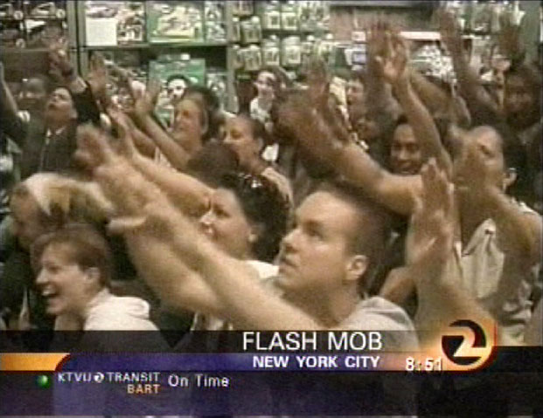
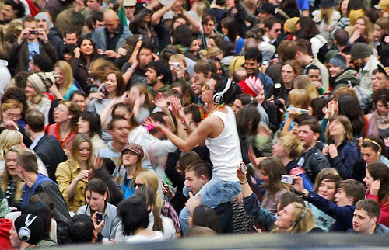

Slide 48
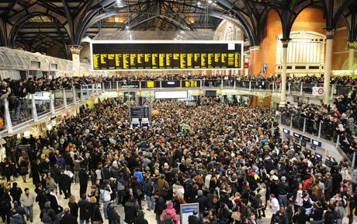
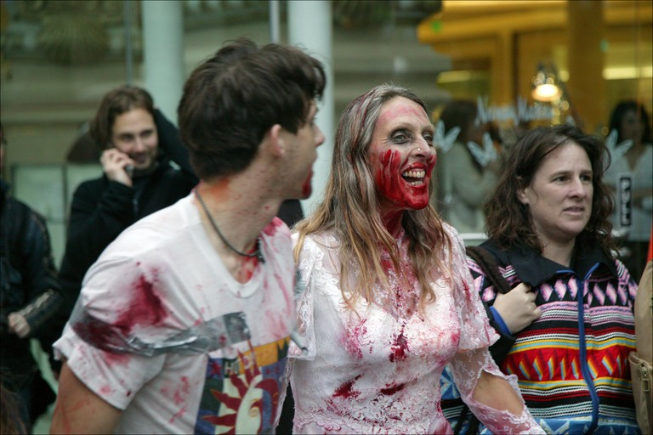
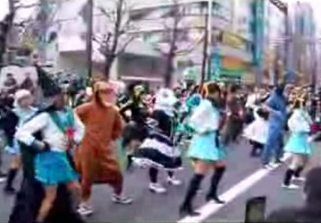
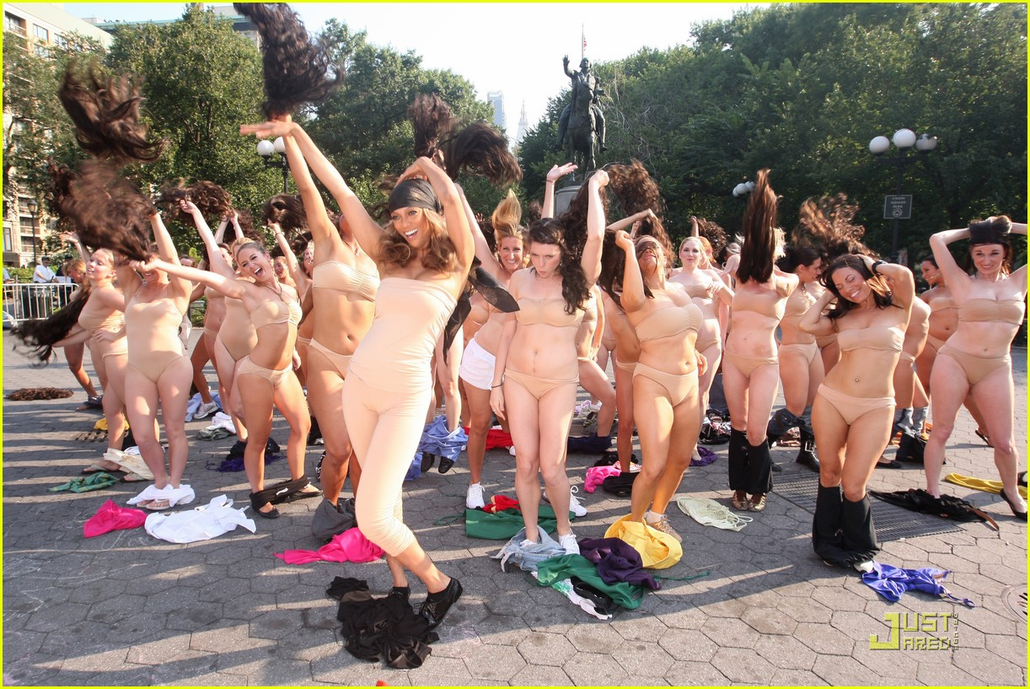

Slide 49

集団の不思議なふるまい
なぜ大都市では黒人スラム街や白人の高級住宅街のように、人種ごとに居住区が分離してしまうのか。シェリングは第一の実験で、黒人と白人が周囲に他の人種が一人でもいたら引っ越す、という人種差別のルールでシミュレーションを行った。結果は、当然のことながら白と黒のはっきりする分離状態が再現された。
第二の実験では、人々に人種差別意識などなく、異人種と軒を接することに満足する人々を想定した。ただし、自分の家が異人種の家に取り囲まれてしまうような、極端なマイノリティ状態になるときだけ転居するようにルールを設定した。これは人種差別の意識とはいえない、人間の自然な感情である。
ところが誰一人として差別意識を持たない第二の実験でも、人々はきれいに分離してしまった。融合に満足する個人の集団でも、罪のない小さな選好があることが原因で、人々は物理法則に従う水と油のように分離を進めてしまう。

Slide 50

ソーシャルネットワークが
生み出す知恵を洗練させる
冒頭に「子牛の体重を当てる」例。群衆の８００人の回答の平均は実際の体重に９０％近似。
集合知が機能する条件を研究
多様性のある、自立した個人の意見を集約できる場所に、集団の知恵がうまれる。

Slide 51
集団の知恵がはたらく賢い集団の4要件
意見の多様性
  各人が独自の私的情報を多少なりとも持っている
独立性
  他者の考えに左右されない
分散性
  身近な情報に特化し、それを利用できる
集約性
  個々人の意見を集約して集団の一つの判断にするメカニズムの存在

Slide 52

集団と個人の影響力
1 | 賞影響力 | 賞のコントロール
2 | 罰影響力 | 罰のコントロール
3 | 専門影響力 | 専門的知識
4 | 正当影響力 | 高地位、資格
5 | 参照影響力 | 理想像
6 | 魅力影響力 | 魅力性
7 | 情報影響力 | 説得力ある情報の提示
8 | 対人関係影響力 | コネクション
9 | 共感喚起影響力 | 苦境の提示
10 | 役割関係影響力 | 役割に基づいた要求
基本は賞罰であり、その上に３～６の影響力が形成される。
７～１０は影響する人がリソースを持たない場合の影響力

Slide 53
ある人を好きになる要因
（a）近接性「近くにいる人、好きになる」
（b）容貌「見た目を整え、好印象」
（c）類似性「似ている人に惹かれてる」
（d）返報性「好意を示して、いい関係」

Slide 54
社会的手抜きが起きる条件
・行為者にとって課題がつまらなく、重要でない。
・課題が簡単である（多くの努力や技術が必要とされない）
・各行為者がまったく同じ課題を行う
・一緒に課題を行う他者が見知らぬ人である
・自分以外の他者の作業能力が高いと期待される
・男性である
・西洋文化圏である

Slide 55
セレンディピティ力
異質なものをつなぎあわせる力
対話力
鳥瞰虫瞰力
集中と選択力
丸裸力

Slide 56
集団になると極端な意見になる集団極性化現象
偶然聞いた話は信憑性が高い「漏れ聞き効果」
長い話をする場合は最初と最後が強く印象に残るという初頭効果と新近効果
詳しくは「社会心理学」

Slide 57
本日のまとめ
スモールワールドの理論
弱い紐帯の理論
構造的空隙の理論
信頼の解き放ちの理論
適正規模150人説
BAモデルの理論
日本家屋の仕切りの知
見えざる大学の理論
パーコレーションの理論
賢い集団の理論
インターネット上の
ソーシャルネットワーク
活用
集合知による
知識創造の時代へ
Being Digital(NN)
Being Social

Slide 58

つながり
社会的ネットワークの驚くべき力
人脈の科学の本。六次の隔たり（友人を6人たどると世界がつながる）と三次の影響（友人の友人の友人にまで影響力は及ぶ）が、社会的ネットワークの普遍的な動作原理であることを再認識させられる本。ソーシャルネットワーク研究の一般書では、現時点での決定版といってよさそうな濃い内容。社会的ネットワークは、情報だけでなく笑いの感情、幸福感、孤独感、性行動、離婚、健康、自殺、肥満、喫煙、禁煙、投票、病原菌など驚くほど多くのものを伝播させる系であることが明かされる。

Slide 59

人を助けるとはどういうことか
Ｄｉｖｅｒｓｉｔｙ and Inclusion
誰も排除しない原則が知識流通を加速する
社会経済と面目保持（Ｆａｃｅｗｏｒｋ）が協力関係の基本
助ける人＝一段高い、助けられる人＝一段低い、を心理的に均衡させる

Slide 60
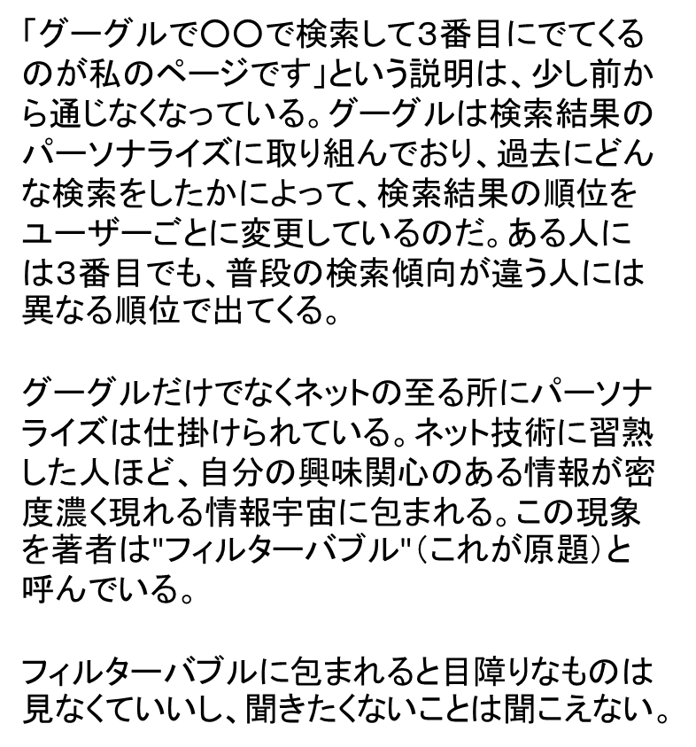

閉じこもるインターネット
グーグル・パーソナライズ・民主主義

Slide 61
http://tvnews.jp/dhw2014/
id: passion
pass: future
資料ダウンロード

Slide 62
ディスカッション
次に必要なのは「○○力」だ

Slide 63
先を見る力
環境対応力
情報をもとに考える力
適応能力
応用力
集合知把握力
融合的発想力
デザイン力
コラボレーション力
気づき力
連結力
洞察力
推察力
感情移入力
総合力
右脳力
語学力
行動力
リーダーシップ力
会話力
発信力
情報選択力
情報選別力
昨年の授業の意見

Slide 64
新時代のナレッジツール ７

Slide 65
１ うろおぼえ力
知識の有無や広がりをぼんやりとでも広範囲に把握しておくこと
ピンポイント爆撃には、広域レーダーが必要である
詳しいことはネットを調べればよい

Slide 66
２ 愛嬌力
渋谷の交差点で外国人がカタコトの日本語で道を聞いてきたら？
弱さも可愛さに。
オバマ大統領の本質
人を“助ける能力”よりも“助けてもらう能力”
数人を助けるより1万人に助けてもらう強者
Notes:
学生時代に国際会議の初日に「言葉の壁を乗り越えることだ」

Slide 67

３ 弱い紐帯力
弱い関係性が大きなチャンスや利益をもたらす
遠方の、業界の違う、滅多に合わない人が転職や昇進、イノベーション機会をもたらしている
ＩＴのソーシャルネットワークは弱い紐帯を効率的に管理できる

Slide 68
４ 包容力（抱擁力）
Ｄｉｖｅｒｓｉｔｙ and Inclusion
誰も排除しない原則が知識流通を加速する
社会経済と面目保持（Ｆａｃｅｗｏｒｋ）が協力関係の基本
助ける人＝一段高い、助けられる人＝一段低い、を心理的に均衡させる

Slide 69
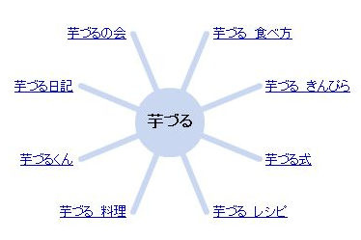
５ 芋づる工作力
芋づる式に知識を引き出す能力
キーワードや属性をキーにＷｅｂを検索する
キーワードの発想力や対象に対する造詣の深さ、語彙の豊富さ
何本かを集めたら立体化する工作へ

Slide 70
タグや属性値で芋づる式に検索して知識を引き出す
１ ひとりで構造化する＝これまでの専門家
＝タグや属性知
立体的に構造化する
２ 作ってみて、みんなの意見や評価を聞きながら構造化する＝集合知

Slide 71

６ 読みかえ力
「ときには読者の無知により、またときにはその信仰によって、あるいは読者の知性や策略、悪知恵、啓蒙精神などにより、テクストは、同じ言葉でありながら別の文脈に置き換えられ、再創造される。まさにその過程で、テクストはいわば生命を与えられるのである」

Slide 72
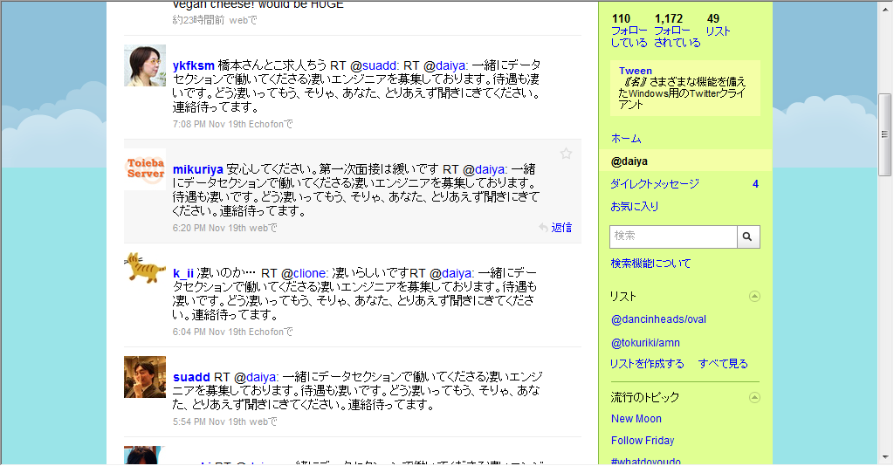
読みかえによるＷｅｂ豊穣化
ブログの引用 リブログ
ＴｗｉｔｔｅｒのＲｅＴｗｅｅｔ
ソーシャルブックマークのコメント
文脈から切り離されて我田引水に引用されるWeb
“勘違い”こそ常態
知の進化の新たな土壌

Slide 73

７ “進歩を妨げない唯一の原理は
anything goes
である“
科学は本質的にアナーキスト的な営為である。すなわち、理論的アナーキズムは、これに代わる法と、秩序による諸方策よりも人間主義的であり、また一層確実に進歩を助長する。
P.K.ファイヤアーベント
Notes:
everybody knows everybody fights
秩序のない現代に ドロップキック といったのはMr.children

Slide 74
イノベーションが創発する場所
中心
周縁
現実
Notes:
中心と周縁のダイナミズム、バランスが必要

Slide 75
うろおぼえ
愛嬌
弱い紐帯
抱擁
芋づる
読みかえ
何でもあり
これまでとは違った
新しいタイプの知性や能力が必要になるのではないか？
という仮説
Notes:
知の構造化、大丈夫か？

Slide 76
ネットワーク集合知のまとめ
多様な世界に“知の統一場理論”的アプローチは限界がある。
多様な知、多様な構造が共存する未来
一様な専門知 ＜ 多様な集合知
コミュニティという“場”が集合知を創造する
コミュニティがコンテクストをうみ、コンテンツ（知）をうみだす
多様性とコミュニケーションがキーワード
集合知時代には新たな情報力が求められている

